Slide 1
Pong Game

Slide 2
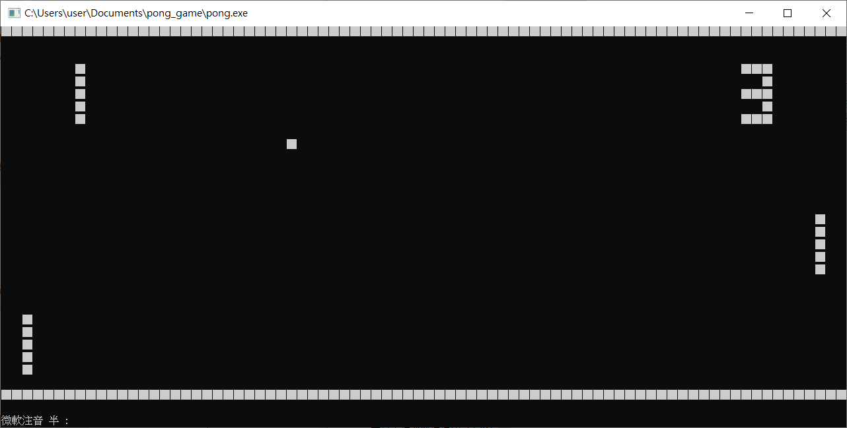
功能

Slide 3
功能
Ball 依照物理現象移動(入射角等於反射角)
球的速度會隨著時間越來越快
玩家可透過按鈕移動 Bar
移動 Bar 進行擊球動作
球移動超過對方 Bar 則得分，並用 LED 顯示分數
其中一方超過 4 分則結束遊戲
遊戲暫停功能

Slide 4
效能
UART 傳輸速率 115200 bps
每次傳送的資料有Player的分數、Bar的Y座標、球的(X, Y)， 共48 bits，再加開始和結束位元，一共60 bits
115200 / 60 = 1920
每秒可以傳送1920次資料給電腦

Slide 5
介面
PL-PS：AXI
PS-PC：USB_UART
Input：GPIO按鈕
Output：遊戲畫面、LED

Slide 6
限制
硬體： Zynq-7000
遊戲主程式： 在 Soc 上執行
遊戲畫面： 在 PC 上顯示，解析度 80*30
軟體： Vivado 2018.3 Vivado 2018.3 SDK

Slide 7
驗收
球依照物理現象移動 ->截取遊戲中，球碰到牆壁還有Bar前後的畫面，並用量角器測量，計算球是否依照入射角等於反射角的規律移動
球的速度會隨著時間越來越快 ->錄製螢幕畫面，計算球移動10格所花費的時間；每擊球5次，球移動10格花費的時間會越來越少
玩家可透過按鈕移動Bar ->按下按鈕觀察畫面Bar是否移動

Slide 8
驗收
移動Bar進行擊球動作 ->移動Bar觀察是否擊球有反彈
球移動超過對方Bar則得分 ->Player1故意不接球，Player2會加一分； 反之Player2故意不接球，Player1會加一分
其中一方超過4分則結束遊戲 ->其中一方得4分後，觀察遊戲是否重新開始
遊戲暫停功能 ->按下按鈕後觀察球是否停止移動，Player1、Player2的Bar都不能移動，球也會在停止狀態

Slide 9
Breakdown
PS
UART
Player
Bar
X
Y
barUp
barDown
Score
Ball
TX
Game
Ball
X
Y
Bar
X
Y
Score
Move
Y
ob(得分)
Rebound
Initialize
Pause
X
MoveX
MoveY
類別
屬性
函式

Slide 10
Breakdown
PC
Monitor
UART
Score
RX
Ball
X
Y
Bar
X
Y
PL
Button
LED
Up
Down
Score
暫停中斷
事件
輸出

Slide 11
MSC
PL
PS
PC
LED
Button
Game
TX
RX
Monitor
Initialize
Ball座標/Bar座標/Score
玩家控制Bar (Up/Down)
Ball Move
Bar Up/Down
Rebound
更新畫面
Ball座標/Bar座標/Score
LED顯示分數
玩家分數
玩家ob(分數<=4)
更新畫面
Ball座標/Bar座標/Score
更新畫面
●
●
●
重覆執行
分數>4分
回到Initialize

Slide 12
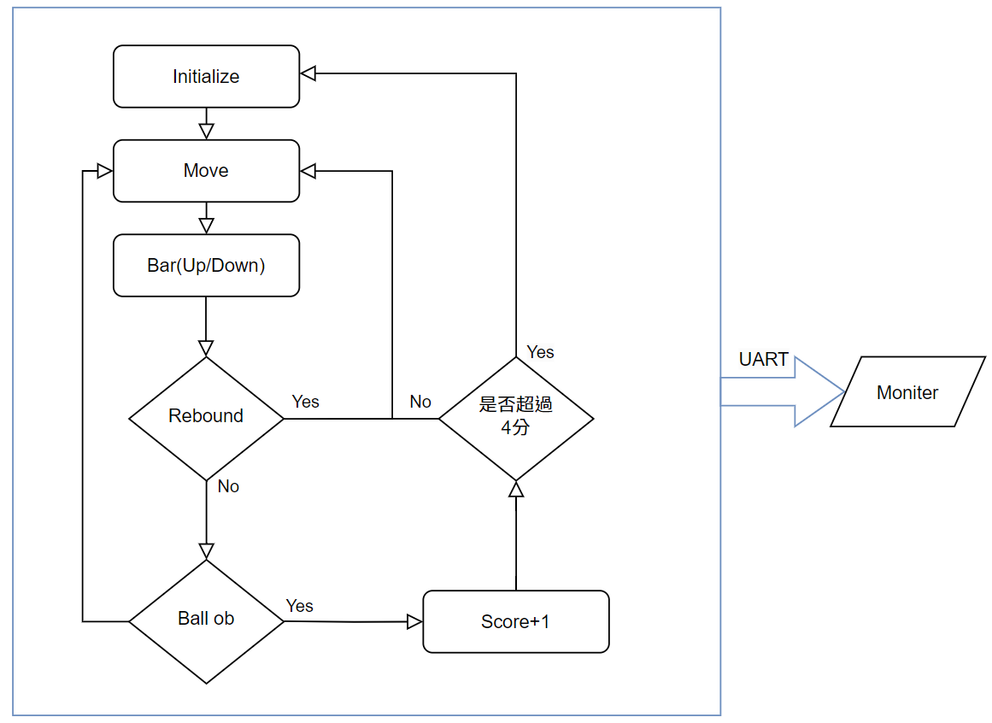
系統流程圖

Slide 13
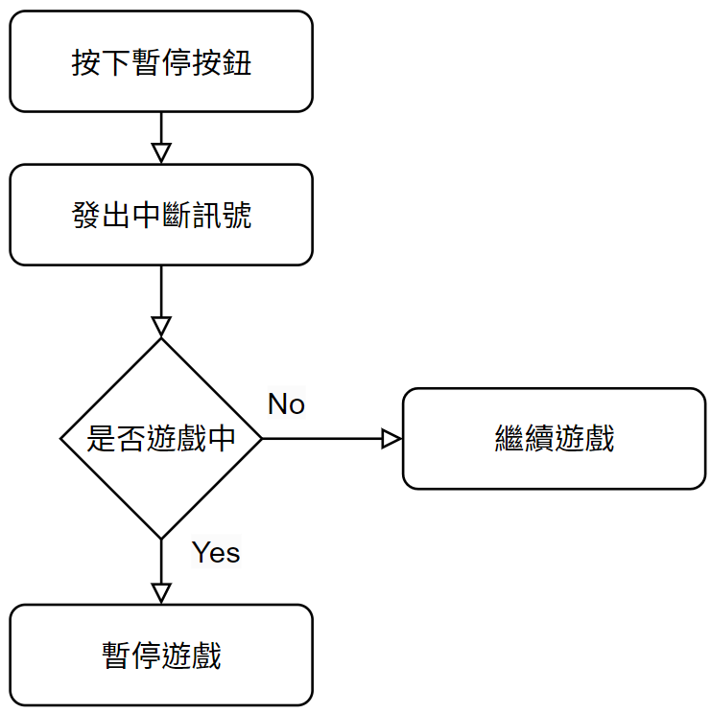
系統流程圖

Slide 14
API：Player
void barUp() 輸入：bar的y座標 輸出：讓Player的Bar往上一格 參數：無
void barDown() 輸入：bar的y座標 輸出：讓Player的Bar往下一格 參數：無

Slide 15
API：Ball
void move() 輸入：Ball的x、y、移動方向 輸出：讓Ball移動 參數：無
void ob() 輸入：Ball的x、WIDTH 輸出：對方的分數加一分 參數：無
void rebound() 輸入：PLAYER_1_BAR_X、PLAYER_2_BAR_X、Player的y座標、HEIGHT 輸出：讓Ball反彈 參數：無

Slide 16
Global API
void initialize() 輸入： 無 輸出： 繪製Bar、設定player1的分數為0分、設定player2的分數為0分、 設定ball的moveX為-0.1、設定ball的moveY為0.1、 設定ball的x座標為30、設定ball的y座標為10 參數： 無
void pause() 輸入：button 輸出：暫停/繼續遊戲 參數：無

